Slide 1
Зимняя олимпиада
Сочи 2014

Slide 2
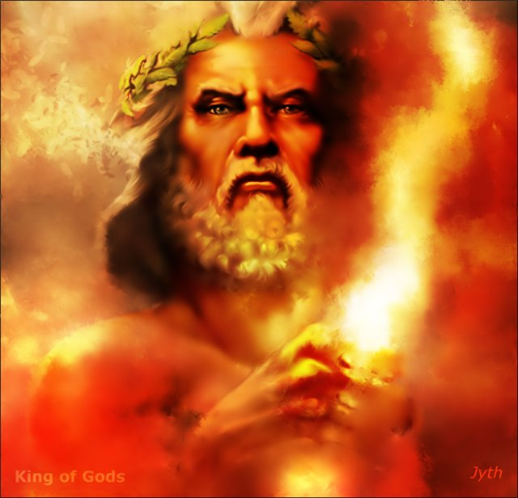
История возникновения Олимпийских игр очень древняя и уходит корнями в греческую мифологию. Принято считать. Что первые игры состоялись в 776 году до новой эры и были организованы в в честь бога Зевса в почитаемом греками святилище Олимпа.

Slide 3
Возрождение Олимпийских игр
Благодаря многолетним усилиям Пьера де Кубертена 23 июня 1894 года был создан Международный олимпийский комитет (МОК) эта организация и по сей день является высшим руководящим органом олимпийского движения.
Первые Всемирные соревнования , аналогичные древнегреческим Олимпийским играм прошли в 1896 году в Афинах. В программе игр 1 Олимпиады было 9 видов спорта. С этого момента Олимпийские игры стали главным международным спортивным событием. Они проходили в самых разных городах мира. Олимпийский цикл был нарушен лишь трижды в 1916 году из-за Первой мировой войны, в 1940 и 1944 годах из-за Второй мировой войны.

Slide 4
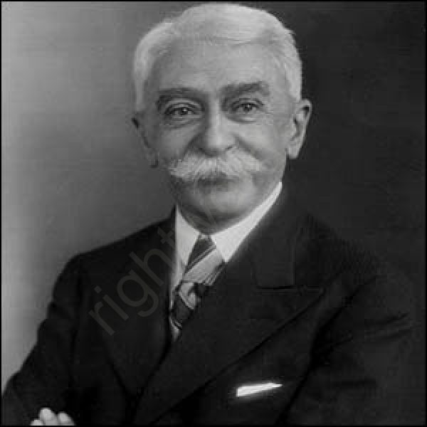
Возрождением Олимпийских игр мы обязаны французскому энтузиасту , большому поклоннику спорта Пьеру де Кубертену,

Slide 5
Возникновение зимних Олимпиад
Впервые вопрос о проведении отдельно Зимних Олимпийских игр обсуждался на сессии МОК в Будапеште (1911г), однако представители скандинавских стран, опасаясь за успех традиционных Северных игр, проходящих в Стокгольме, и соревнований в норвежском Холменколлене, были категорически против подобных инициатив. К тому же два зимних вида спорта Хоккей и фигурное катание к 1924 году уже были олимпийскими видами спорта, поскольку включались в программу летних Игр в Лондоне (1908) и Антверпене (1920). При содействии МОК и в частности все того же неутомимого Пьера де Кубертена в 1924 во Франции прошла «Неделя зимнего спорта, посвященная предстоящим Играм VIII Олимпиады в Париже», которой через год был присвоен официальный статус Первых Зимних Олимпийских игр. С тех пор вплоть до 1992 года белая Олимпиада шла в ногу с летней, пропустив вместе с ней 1940 и 1944 годы. По решению МОК с 1994 года Зимние Олимпийские игры проводятся через два года после летней Олимпиады.

Slide 6
Олимпийская клятва
Текст Олимпийской клятвы спортсменов.
От имени всех спортсменов я обещаю ,что мы будем участвовать в этих Олимпийских играх, уважая и соблюдая правила, по которым они проводятся, в истинно спортивном духе, во славу спорта и во имя чести своих команд.

Slide 7
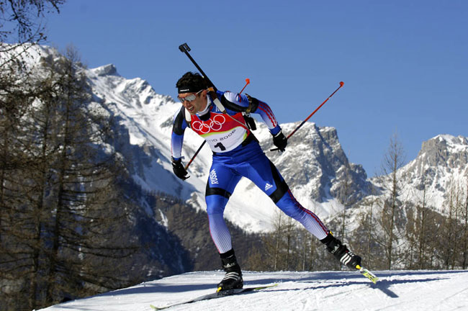
Виды спорта на олимпиаде Сочи 2014 года
Биатлон
Биатлон – третий по количеству медалей вид спорта в программе Сочинских Игр. В биатлонном турнире будет разыграно 11 комплектов наград: в спринте, преследовании, индивидуальной гонке, масс –старте , эстафете – у мужчин и женщин и смешанной эстафете.

Slide 8
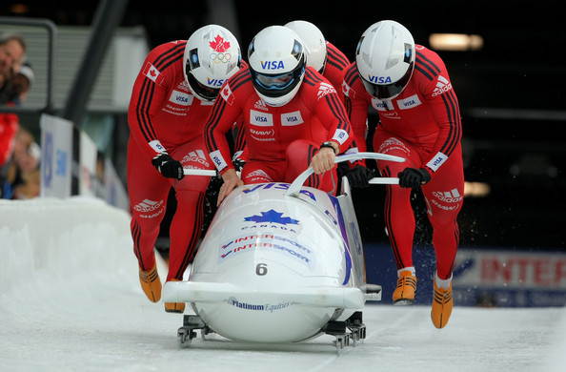
Бобслей
На турнире по бобслею на Зимних Олимпийских играх 2014 года в Сочи будет разыграно 3 комплекта медалей - два у мужчин (двойки и четвёрки) и один у женщин (двойки).

Slide 9
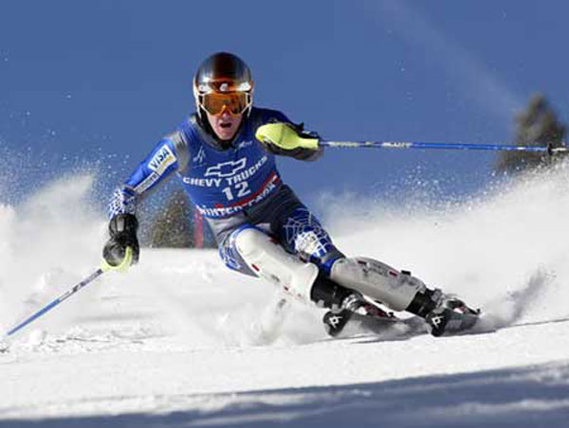
Горнолыжный спорт
Программу Олимпийских игр горнолыжный спорт украшает собой с 1936 года, когда в немецком Гармиш-Партенкирхене состоялись пятые зимние Игры.

Slide 10
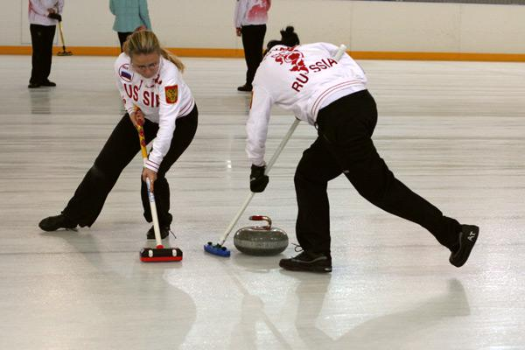
Кёрлинг
Несмотря на то что на Олимпийских играх кёрлинг успел отметиться ещё в 1924 году, для главных стартов четырёхлетия этот вид спорта стал полностью признанным лишь в 1998 году, на Играх в Нагано.

Slide 11
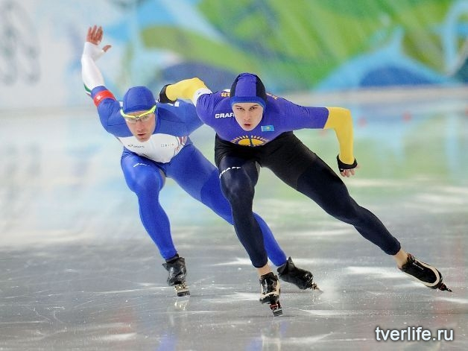
Конькобежный спорт
Наряду с лыжными гонками конькобежный спорт в Сочи будет самым медалеёмким.

Slide 12
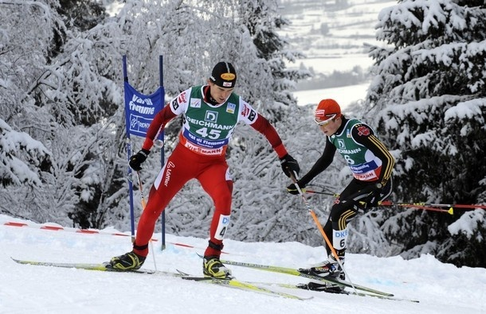
Лыжное двоеборье
Соревнования по лыжному двоеборью на зимних Олимпийских играх 2014 в Сочи пройдут с 12 по 20 февраля в Комплексе для прыжков с трамплина «Русские горки», расположенному возле Красной Поляны. Будет разыграно 3 комплекта наград.

Slide 13
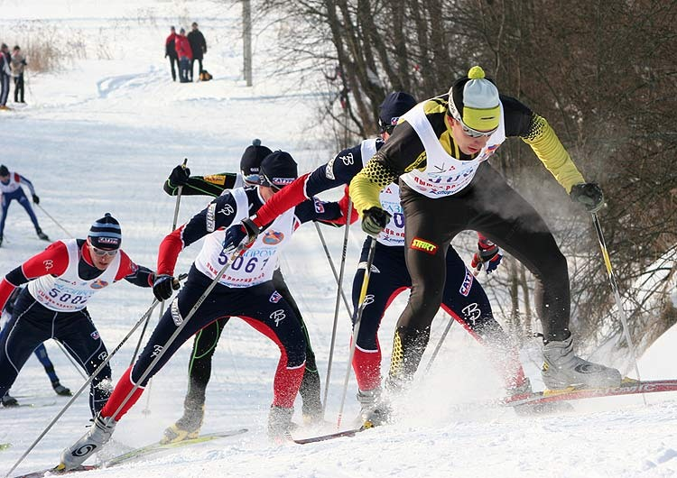
Лыжные гонки
Наряду с конькобежным спортом лыжные гонки в Сочи будут самым медалеёмким видом программы. Лыжники разыграют 12 комплектов наград: в дуатлоне, гонке с раздельным стартом, эстафете, индивидуальном спринте, командном спринте, в марафонах.

Slide 14
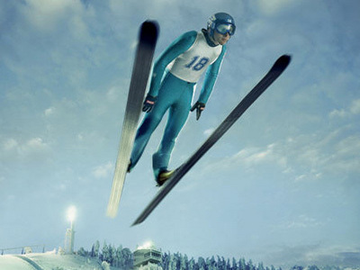
Прыжки с трамплина
В Сочи в прыжках на лыжах с трамплина будет разыграно 4 комплекта наград. Впервые в программу включены женские соревнования на трамплине К-95. Мужчины разыграют медали в командах на большом трамплине, а также индивидуальные призы на обоих трамплинах (К-95 и К-120).

Slide 15
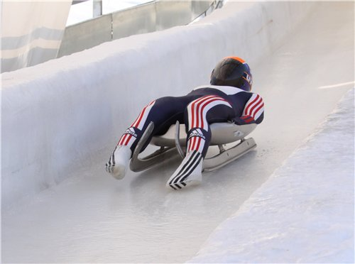
Санный спорт
На соревнованиях по санному спорту с Сочи будет разыграно 4 комплекта медалей.

Slide 16
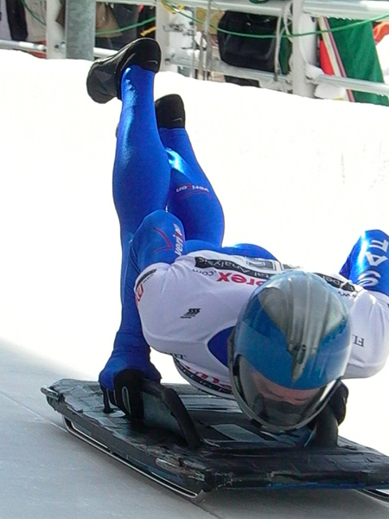
Скелетон
Скелетонисты разыграют на XXII зимних Олимпийских играх два комплекта медалей - в соревнованиях мужчин и женщин.

Slide 17
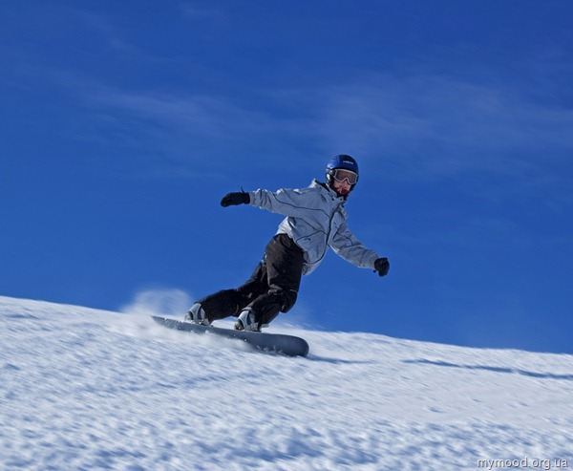
Сноубординг
Впервые на Олимпийских играх сноуборд появился только в 1998 году.

Slide 18
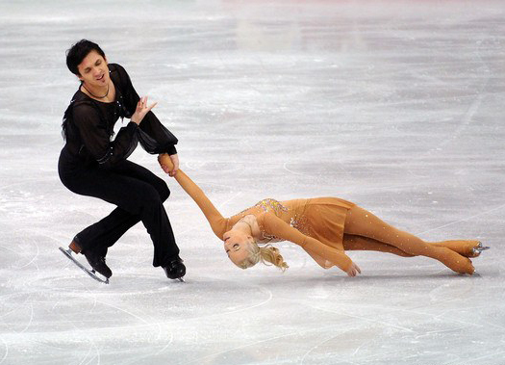
Фигурное катание
На Олимпийских играх в Сочи впервые в истории фигурного катания будет разыграно не четыре, а пять комплектов наград: в мужском и женском одиночном катании, среди спортивных пар, в танцах на льду плюс командное первенство.

Slide 19
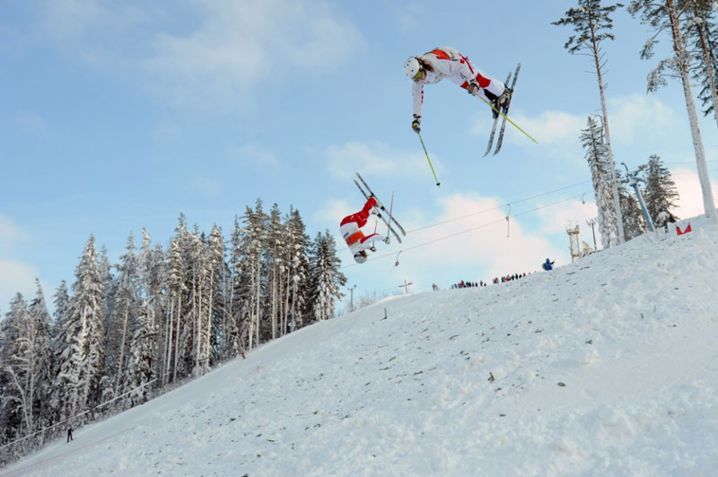
Фристайл
Фристайл, будучи одним из самых молодых видов спорта, продолжает развиваться и прирастать новыми видами и по сей день. Его первый официальный дебют состоялся на XVI зимних Олимпийских играх в Альбервиле, в соревновательную программу которых из всех дисциплин попал только могул.

Slide 20
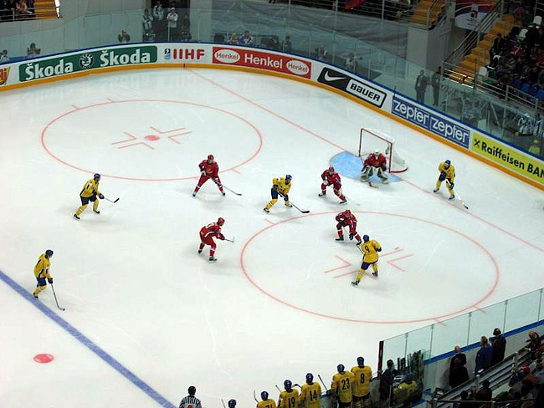
Хоккей
В хоккейном турнире на Олимпиаде в Сочи будет разыграно два комплекта наград: среди мужских и женских сборных.

Slide 21
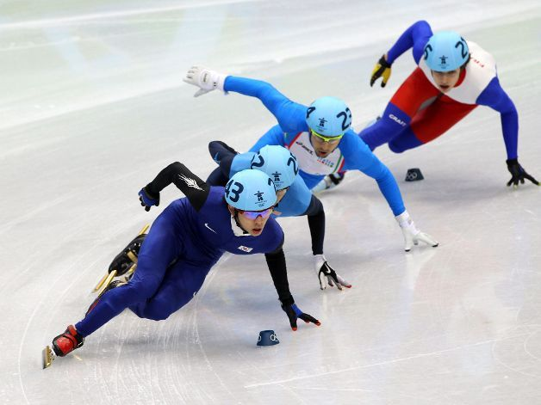
Шорт-трек
В соревнованиях по шорт-треку в Сочи будет разыгрываться 8 комплектов наград на дистанциях 500, 1000, 1500 метров и в эстафетах у мужчин и женщин.

Slide 22
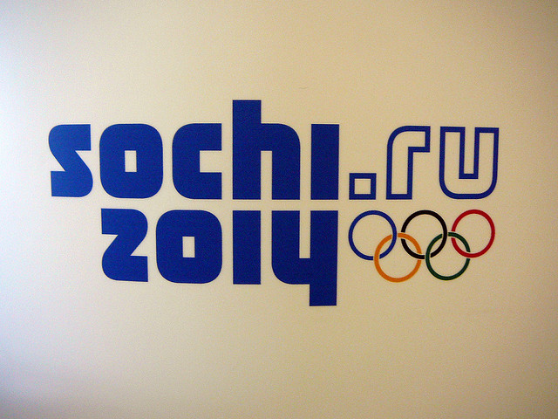
Эмблема Зимних Олимпийских игр 2014 года
1 декабря 2009 года в Москве представлена эмблема первых в истории России зимних Олимпийских игр «Сочи-2014».
Девиз сочинских Игр - Gateway to the Future (Ворота в будущее).

Slide 23
Зимние Олимпийские игры Сочи-2014
Зимние Олимпийские игры 2014 — международное спортивное мероприятие, которое пройдёт с 7 по 23 февраля 2014 года. Столица Олимпиады, Сочи (Россия), была выбрана в городе Гватемала, столице Гватемалы 4 июля 2007 года. В России Олимпийские Игры пройдут во второй раз (до этого в Москве проходили XXII Летние Олимпийские игры 1980), и впервые — зимние игры.

Slide 24
Олимпийский символ
Первые символы современных Олимпийских игр брали свое начало в олимпиадах древности, например лавровый венок, которым увенчивали победителей, или оливковая ветвь. На смену им пришел современный олимпийский символ. Он представляет собой пять переплетенных многоцветных или одноцветных колец и олицетворяет единство пяти континентов и встречу спортсменов всего мира на Олимпийских играх. Переплетенные кольца изображены в следующем порядке: три кольца вверху (слева направо) - синее, черное, красное и два внизу - желтое и зеленое.

Slide 25
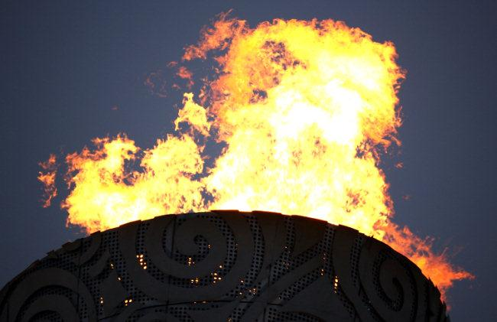
Олимпийский огонь
Зажжение олимпийского огня - один из главных ритуалов на торжественной церемонии открытия и летних, и зимних Олимпийских игр.
Мысль об олимпийском огне, рождающемся от солнечных лучей у развалин храма Зевса в Олимпии, и его доставке факельной эстафетой на олимпийский стадион к моменту открытия Игр родилась у Пьера де Кубертена в 1912 г.
Впервые церемония зажжения олимпийского огня была проведена на Играх XI Олимпиады 1928 г. в Амстердаме, а на зимних Играх - в 1952 г. в Осло.
Обычно честь завершить эстафету по дорожке олимпийского стадиона на церемонии открытия Игр и зажечь от факела олимпийский огонь в специальной чаше предоставляется одному из ведущих спортсменов страны, в которой проводятся Игры. На празднике открытия Московской Олимпиады огонь зажигал олимпийский чемпион баскетболист Сергей Белов.

Slide 26
Талисман Олимпийских игр
Традиция называть талисман Олимпийских игр возникла не так давно.
Обычно талисманом объявляют изображение какого-либо животного, популярного в стране, проводящей Олимпийские игры

Slide 27
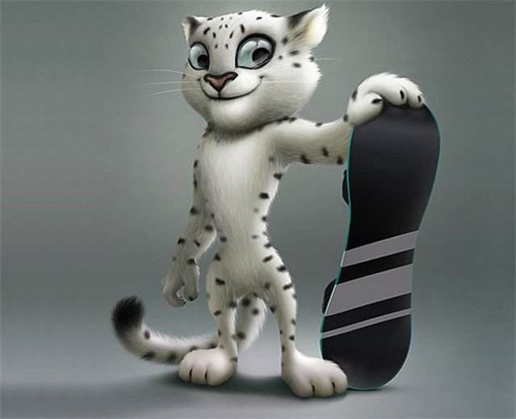
Талисманы Сочи-2014.
Леопард
Автор Вадим Пак, 1977 г.р., г. Находка
Горный спасатель-альпинист Леопард живет в кроне огромного дерева, которое растет на самой высокой скале в заснеженных горах Кавказа. Он всегда готов прийти на помощь и не раз спасал расположенную неподалеку деревню от лавин. Леопард – прекрасный сноубордист , он научил этому виду спорта всех своих друзей и соседей. У Леопарда веселый нрав, он не может жить в одиночестве и очень любит танцевать.

Slide 28
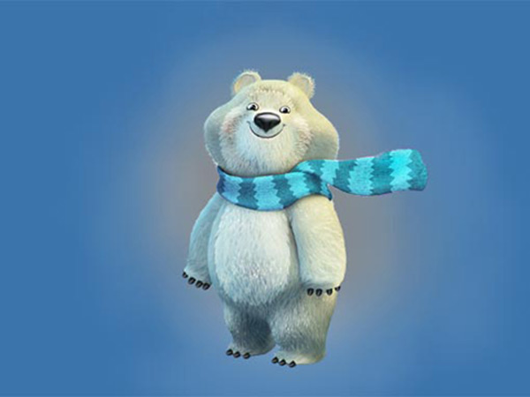
Белый мишка.
Автор Олег Сердечный, 1957 г.р., г. Сочи
За полярным кругом в ледяном иглу живет белый мишка. В его доме все сделано изо льда и снега: снежный душ, кровать, компьютер и даже спортивные тренажеры.
Белый мишка с раннего детства воспитывался полярниками. Именно они научили его кататься на лыжах, бегать на коньках и играть в керлинг. Но больше всего белому мишке понравилось кататься на спортивных санках. Он стал настоящим саночником и бобслеистом, а его друзья – тюлени и морские котики - с удовольствием наблюдают за его победами. Теперь они вместе устраивают соревнования по этим видам спорта, и долгой полярной ночью им некогда скучать!

Slide 29
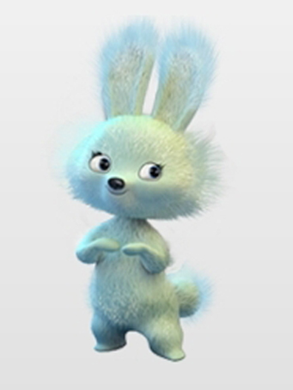
Зайка
Автор Сильвия Петрова, 1994 г.р., Чувашская республика, Янчиковский р-н, деревня Новое Буяново.
Зайка – самая активная жительница зимнего леса. Ее друзья всегда удивляются – и как она все успевает!? Ведь Зайка не только успевает учиться в Лесной Академии на «отлично», помогать маме в семейном ресторанчике «Лесная запруда», но и участвовать в различных спортивных соревнованиях. Зайка уверяет своих друзей, что у нее нет никакого секрета: просто она очень любит спорт. А еще она любит петь и танцевать.

Slide 30
Концепция заявки Сочи-2014.
Уникальность Сочи - сочетании горного ландшафта и субтропического побережья Черного моря.
Сочи предлагает совершенно новую компактную инфраструктуру, созданную специально для Игр.
В рамках Игр задействуется 11 спортсооружений, сгруппированных в два кластера: компактность, эффективность и управляемость Игр.
Две Олимпийские деревни обеспечат максимум удобства для спортсменов.

Slide 31
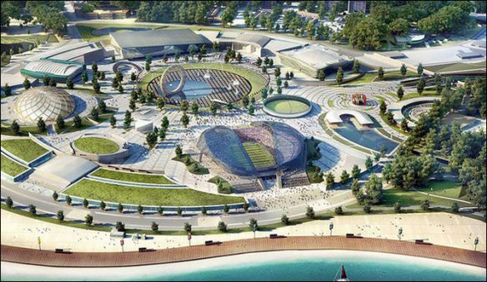
Олимпийский парк зимних игр Сочи 2014

Slide 32
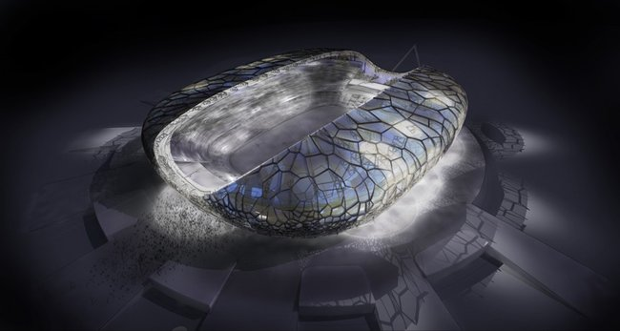
Олимпийский стадион

Slide 33
Здание Олимпийского Стадиона «Фишт» расположено в Олимпийском парке так, что зрители на трибунах могут одновременно наблюдать горные вершины на севере и море на юге.
Композиция Олимпийского Стадиона «Фишт» в Сочи абсолютно уникальна для России. Кровля стадиона т выполнена из долговечного свето пропускающего плёночного материала, используемого во многих стадионах, и при взгляде в сторону гор, стадион напомнит форму скалистого утёса, который гармонично вольется в открывающуюся из Имеретинской низменности панораму Кавказских гор.
Приоритетом при проектировании является обеспечение максимальной безопасности зрителей, спортсменов, сотрудников
По окончании Олимпийских и Паралимпийских игр 2014 года Олимпийский Стадион «Фишт» станет местом проведения матчей национальной сборной России по футболу, тренировочным спортивным центром, а также будет служить для проведения массовых развлекательных мероприятий и шоу (вместимость стадиона после игр будет увеличена до 45 тыс. мест).
Гора Фишт возвышается на 2 857 м. над уровнем моря и входит в число наиболее популярных и известных вершин на российских просторах. В переводе с адыгейского языка название горы означает «Белая голова», «Белая изморозь» или «Седо главый». Свое название гора получила благодаря леднику на ее вершине. Сверкающая снежная шапка послужила и прообразом оригинальной архитектурной концепции центрального олимпийского стадиона. Кстати, прозрачная крыша этого спортивного сооружения позволит зрителям рассмотреть гору от подножия до пика.

Slide 34
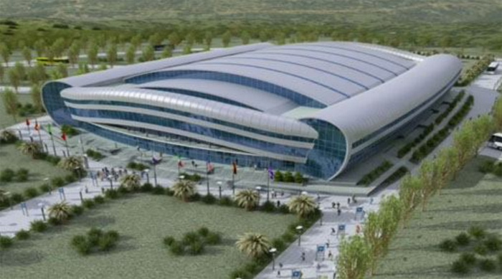
Арена для кёрлинга

Slide 35
Керлинговый Центр «Ледяной куб» расположен в прибрежном кластере в комплексе сооружений Олимпийского парка.
Дизайн Керлингового Центра «Ледяной куб» лаконичен. В нем прочитывается демократичность, доступность и в то же время праздничность, характерные для Олимпийских и Паралимпийских игр.
Керлинговый Центр «Ледяной куб» – объект сборно-разборного типа с возможностью демонтажа и переноса для строительства на постолимпийское использование в качестве Ледовой арены для керлинга в другой город Российской Федерации.

Slide 36
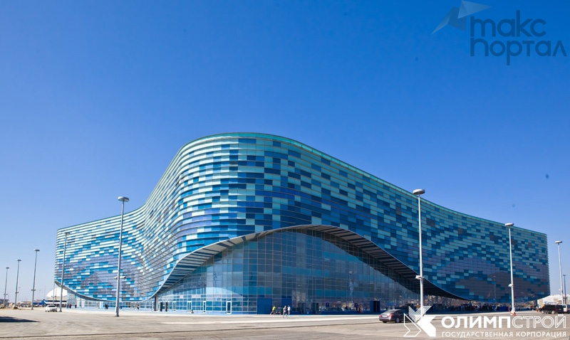
Ледовый дворец спорта

Slide 37
Ледовый дворец «Большой» является частью комплекса объектов Международной федерации хоккея с шайбой (IIHF), который включает в себя Ледовый дворец «Большой» и Ледовую Арену «Шайба» для проведения соревнований по хоккею с шайбой и тренировочный каток. Все объекты находятся в непосредственной близости друг от друга, что обеспечит максимально комфортные условия для спортсменов и гостей Игр.
Комплекс Ледового дворца «Большой» на 12 000 зрительских мест – это единое здание, перекрытое сферическим куполом. В основу концепции арены заложен образ замерзшей капли. Господствующий цвет покрытий купола – серебристый.
По окончании Игр Ледовый дворец «Большой» станет сверхсовременным многофункциональным спортивным и развлекательным объектом мирового уровня.
С одной стороны, название Ледового дворца подчеркивает особенности спортивного сооружения. «Большой» станет одним из самых вместительных Олимпийских объектов, предназначенных для проведения соревнований по самым массовым видам спорта. В то же время, слово «Большой», ставшее понятным и узнаваемым среди представителей многих стран и народов, вызывает устойчивую ассоциацию с Россией – Большим театром, традициями русской школы балета, фигурного катания, хоккея и другими достижениями самой большой страны в мире.

Slide 38
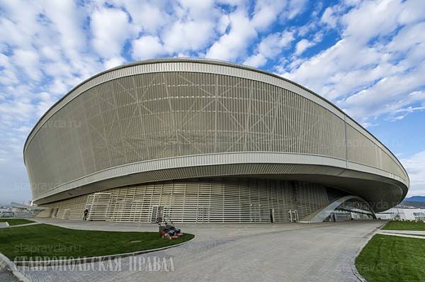
Конькобежный центр

Slide 39
Конькобежный центр «Адлер-Арена» представляет собой овальный стадион с двумя соревновательными дорожками и одной тренировочной. Размеры ледовой дорожки соответствует стандартам Международного союза конькобежцев (длина дорожки – 400 м). В частности, ледовая дорожка спроектирована так, чтобы обеспечить наилучшие хронометрические показатели.
Крытый конькобежный центр «Адлер-Арена» размещен в центральной части Олимпийского парка.

Slide 40
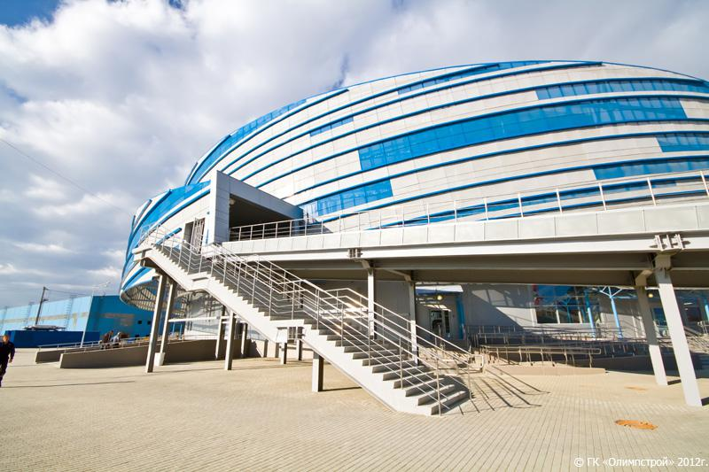
Малая ледовая арена

Slide 41
Малая ледовая арена предназначена для проведения международных соревнований по хоккею с шайбой и следж-хоккею, в том числе в рамках XXII Олимпийских зимних игр и XI Паралимпийских зимних игр 2014 года в Сочи.

Slide 42
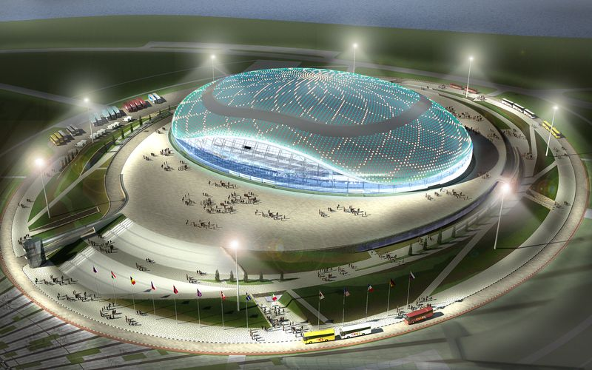
Большая ледовая арена

Slide 43
Ледовая Арена «Шайба» является частью комплекса объектов Международной федерации хоккея с шайбой (IIHF), который включает в себя Ледовый дворец «Большой» и Ледовую Арену «Шайба» для проведения соревнований по хоккею с шайбой и тренировочный каток. Все объекты находятся в непосредственной близости друг от друга, что обеспечит максимально комфортные условия для спортсменов и гостей Игр.
Ледовая Арена «Шайба» рассчитана на 7 000 зрительских мест. На объекте пройдут соревнования по хоккею с шайбой в рамках Олимпийских зимних игр и по следж-хоккею в рамках Паралимпийских зимних игр.
Ледовая Арена «Шайба» – объект сборно-разборного типа с возможностью демонтажа и переноса для строительства на постолимпийское использование в качестве Ледового дворца спорта в другой город Российской Федерации.
Шайба – спортивный снаряд, без которого невозможно представить игру в хоккей. Название с точностью отражает назначение объекта. Кроме того, для россиян клич «Шайбу!» является универсальным и узнаваемым способом поддержки хоккейной команды на международных первенствах. Таким образом, это название подчеркивает характер «русских» зимних Игр.

Slide 44
Медали зимних олимпийских игр Сочи 2014
Оргкомитет Сочи-2014 представил награды, которые будут вручаться во время Олимпийских игр. На медалях изображены орнаменты, популярные в традиционных российских промыслах. Проект медалей принадлежит молодым российским дизайнерам Сергею Царькову, Александре Федориной, Павлу Наседкину и Сергею Ефремову.
Вес медалей составит от 460 до 531 граммов и будет зависеть от достоинства награды. Отметим, что на Играх в Сочи будет разыграно 98 комплектов наград в 15 видах спорта. Для награждения победителей будет изготовлено около 1300 медалей. Олимпиада в Сочи станет рекордной по числу представленных видов соревнований.

Slide 45
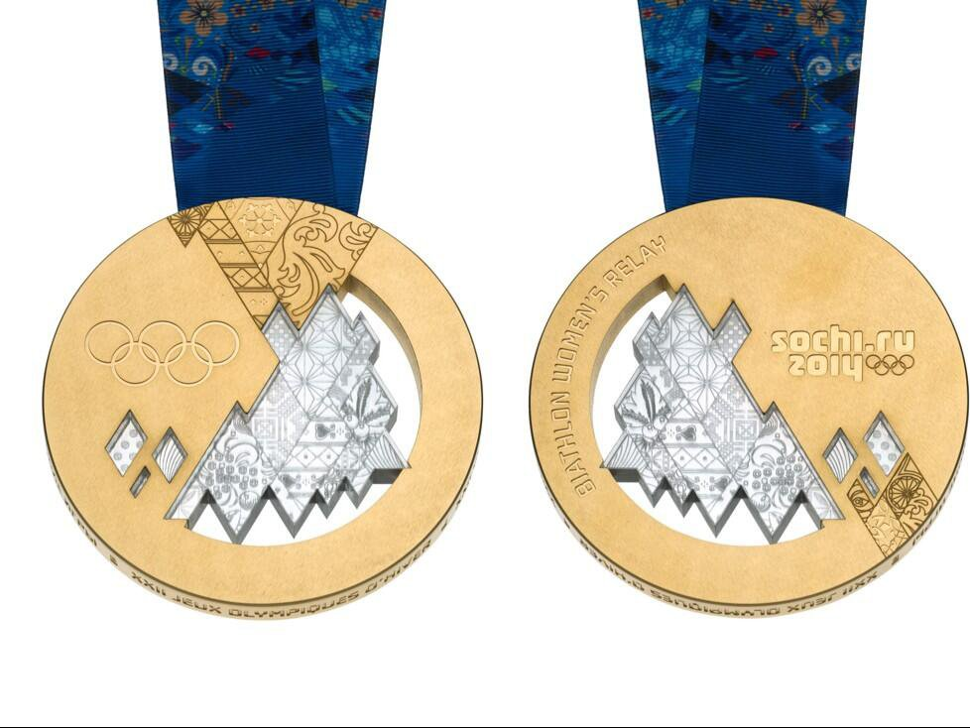
Золотая медаль Сочи 2014

Slide 46
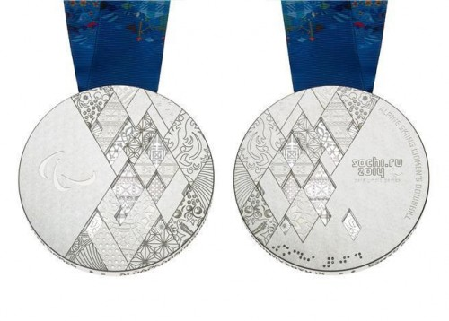
Серебряная медаль Сочи 2014

Slide 47
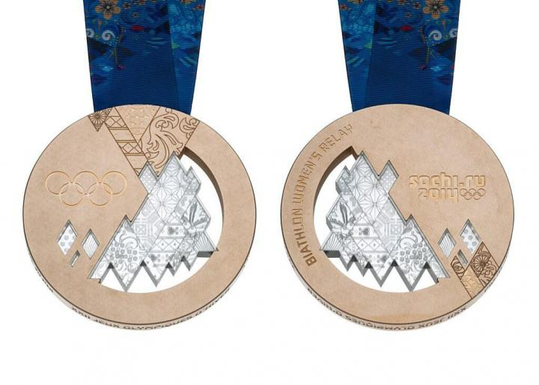
Бронзовые медали Сочи 2014

Slide 48
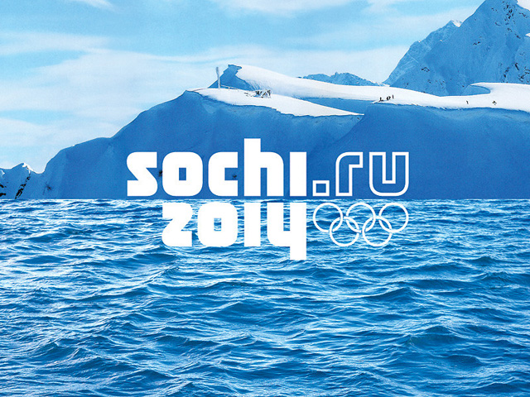

Slide 49
Интернет ресурсы
www.sochi2014.сom
rosinka679ru
nedvijimost-for-jou.ru
alisman.sochi2014.com
gurei.ucoz.ru
bolutanova.ucoz.ru
liveintemet.ru
loveopium.ru
sport.rbe.ru
bersign.net
blog.kp.ru
delate.info
nsportal.ru
Otherreferats.allbest.ru

